Slide 1
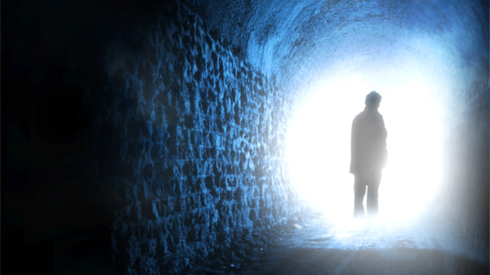
الموت والحالة الوسطى
دراسة الأمور الأخيرة
د. ريك جريفيث • مؤسسة الدراسات اللاهوتية الأردنية • BibleStudyDownloads.org

Slide 2
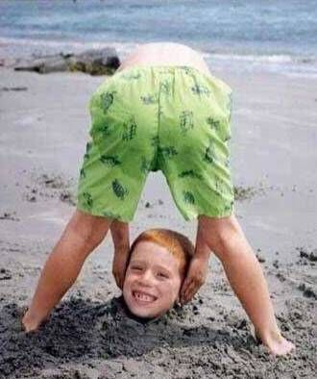
يرفض الكثيرون النبوة في هذه الأيام ويضعون رؤوسهم في الرمل

Slide 3
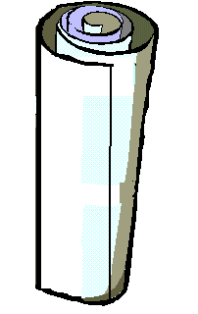
لماذا ندرس أمور ما بعد الحياة؟
11

Slide 4
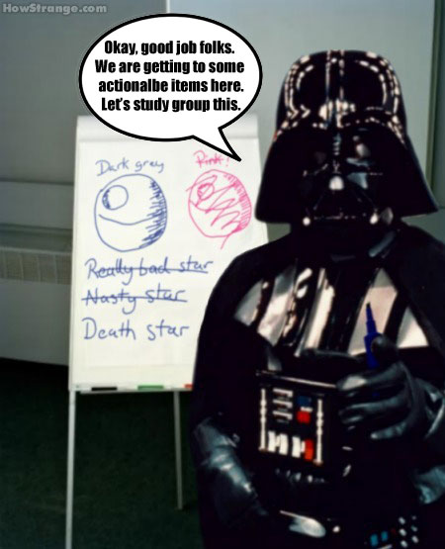
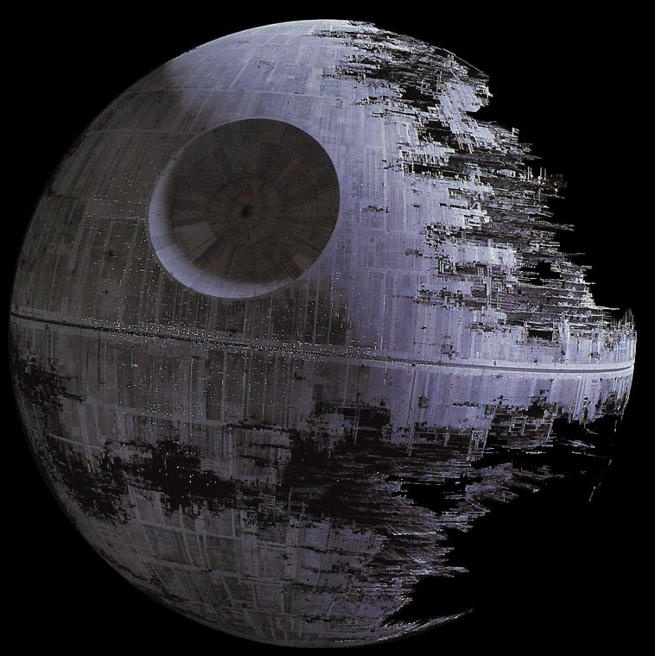
نجمة الموت
حسناً، عمل جيد أيها الناس. لقد وصلنا إلى بعض العناصر القابلة للتنفيذ هنا لذا دعونا ندرس هذا الأمر بشكل جماعي.
Notes:
Death is talked about in a flippant way today…

Slide 5
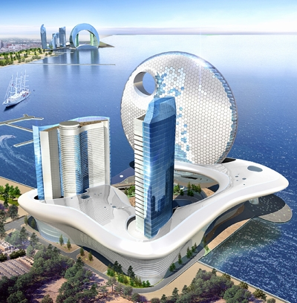
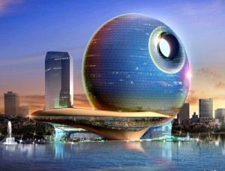
فندق جديد في باكو أذربيجان
فندق نجمة الموت
Notes:
~Queue the evil music~ Now that's weird. Beautiful, but weird. Here are the proposed specs: 521-feet-high, 104,182 square meters, 382 rooms and over 35 floors. I'm sure the new construction will offer first-class amenities! Who's on board for a trip to Baku?! From http://www.4hotels.us/death-star-hotel/

Slide 6
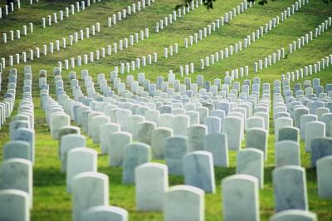
الموت
الموت
لمجموعتك الصغيرة
لا يحب معظم الناس التفكير أو الحديث عن الموت لم لا؟

Slide 7
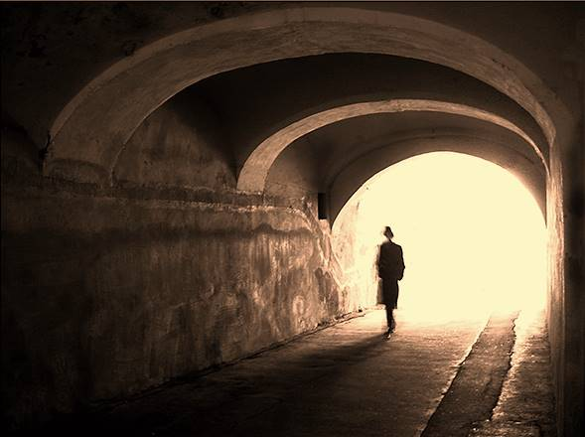
الموت حقيقي
يموت الجميع أخيراً (كبر السن، الحوادث، الحرب، القتل، الكوارث الطبيعية، المجاعة ... الخ)
لا يستطيع أحد تجنب الموت
وضع للناس أن يموتوا مرة ثم بعد ذلك الدينونة (عبرانيين 9: 27)

Slide 8
أنواع الموت
12
ثلاثة أنواع من الموت:
1. الموت الجسدي
انفصال النفس عن الجسد (تك 35: 18-19، جا 12: 7، يع 2: 26)
2. الموت الروحي
انفصال الإنسان عن الله (أف 2: 1-2)
3. الموت الثاني (الموت الأبدي) الإنفصال عن حضور الله لفترة عقوبة غير منتهية (رؤ 20: 14، 21: 8)

Slide 9
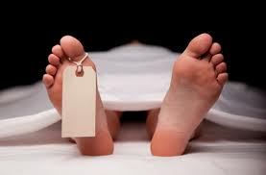
الموت الجسدي
طبيعي أم غير طبيعي؟
على الرغم من أن الموت حقيقي ولا مفر منه إلا أنه غير طبيعي . عندما خلق الله السماوات والأرض لم يكن الموت جزءً منها. ولهذا السبب فإن آخر عدو يبطل هو الموت (1 كو 15: 26).
بول بينوير، فهم نبوة الأيام الأخيرة، 346

Slide 10
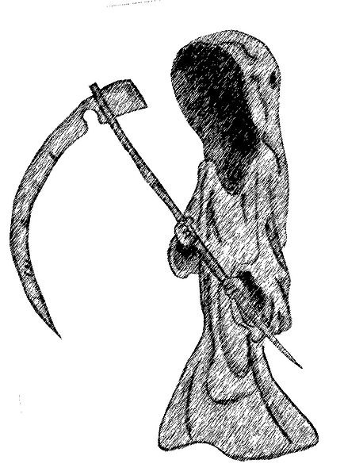
الموت الجسدي
طبيعي أم غير طبيعي؟
الموت الجسدي ليس جزءً أصلياً من الحالة البشرية. إنه شيء غريب ومعادٍ. يصوره بولس كعدو (1 كو 15: 26)
إريكسون، اللاهوت المسيحي، 1177

Slide 11
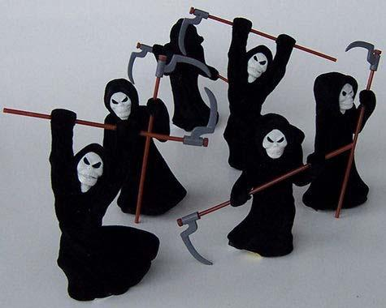
الموت الجسدي
طبيعي أم غير طبيعي
علينا أن نتذكر أن الموت أمر غير طبيعي وليس صحيحاً، وفي عالم خلقه الله هو شيء لا ينبغي أن يكون. إنه عدو وهو شيء سوف يدمره المسيح أخيراً (1 كو 15: 26)
جرودم، اللاهوت النظامي، 812

Slide 12
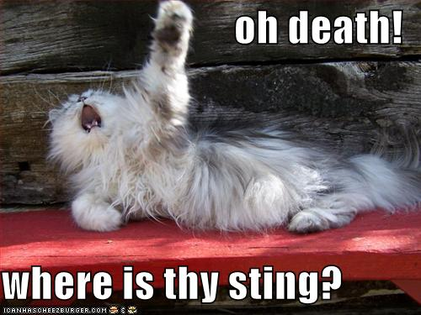
Death
يا موت
الموت غير طبيعي لأنه عقوبة الموت ويجب أن يتم تدميره
لأن أجرة الخطية هي موت وأما هبة الله فهي حياة أبدية بالمسيح يسوع ربنا (رو 6: 23)
آخر عدو يبطل هو الموت
(1 كو 15: 26)
أين شوكتك

Slide 13
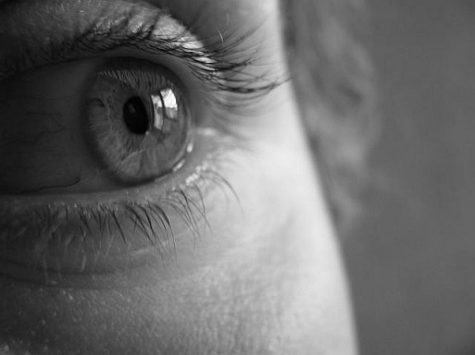
الردود حول الموت
12
موت غير المخلّصين = خوف
الموت لعنة، عقوبة وعدو
سوف يختبرون موتاً جسدياً، روحياً وأبدياً بسبب عدم الإيمان بالمسيح كمخلصهم
لهذا فإن عقوبة الخطية ستقع عليهم في هذه المناطق الثلاثة من الموت (رو 6: 23)

Slide 14
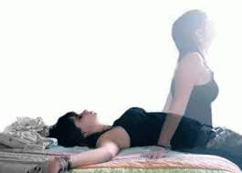
الردود حول الموت
13
موت المؤمن
مع أن المؤمن يموت جسدياً إلى أن لعنة الموت ذهبت عنه لأن يسوع نفسه صار لعنة لأجلنا بالموت على الصليب (غل 3: 13)
بينما يموت المؤمنون جسدياً إلا أنهم لا يختبرون الموت الروحي والأبدي

Slide 15
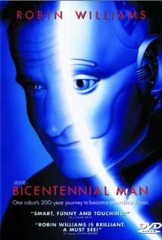
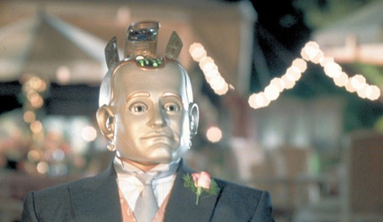
الرجل صاحب الذكرى المئوية الثانية (1998)
Notes:
This movie exalts death. The robot who "lives" 200 years is finally granted the "privilege" to legally die in the end, which is deemed to make him human. What a twisted theology!

Slide 16
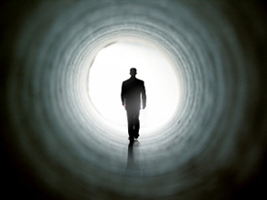
الردود حول الموت
13
كيف يجب أن نفكر بخصوص موتنا؟
لا نخاف من موتنا لأننا عندما نموت فإن روحنا ستكون مع الرب (2 كو 5: 8)
يؤكد الكتاب المقدس أيضاً أن الموت لا يستطيع أن يفصلنا عن محبة الله التي في المسيح يسوع (رو 8: 38-39)

Slide 17
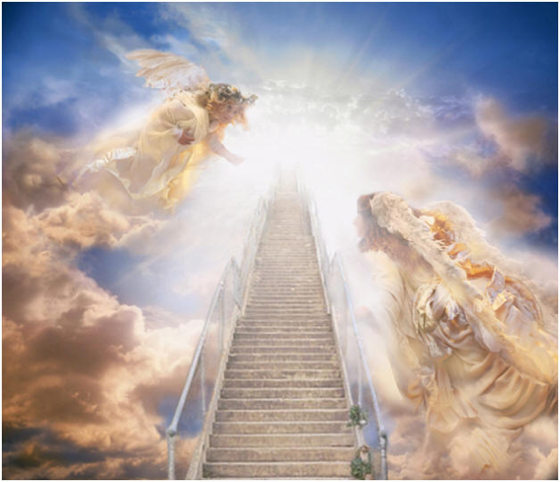
الردود حول الموت
13
كيف يجب أن نفكر بخصوص موت الأصدقاء والأقارب المؤمنين؟
قد نبكي عليهم في حزن
على كل حال فإننا في نفس الوقت نمتلك الرجاء والفرح لأنهم سيكونون مع الرب (2 كو 5: 8) وسيحيون مع الرب (1 تس 5: 10)

Slide 18
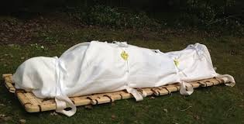
الردود حول الموت
كيف يجب أن نفكر بخصوص موت غير المؤمنين؟
سيكون حزننا عميقاً لأنهم سيذهبون
إلى الموت الروحي والأبدي إلى الأبد

Slide 19
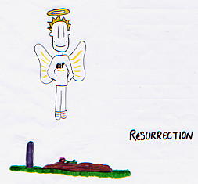
الخلاصة
بالنسبة للمؤمنين ...
تم دفع عقوبة خطايانا من يسوع المسيح
لا يجب أن نخاف الموت مع أننا سنموت يوماً ما
سنكون مع ربنا يسوع عندما نموت
ليس الموت إلا مدخلاً لوضع حياة أفضل
الموت ...
غير طبيعي
ليس قصد الله
عقوبة الخطية
ليس انقراض

Slide 20
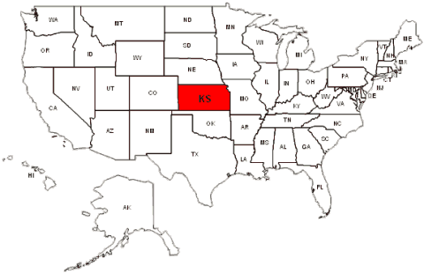
الحالة الوسطى
13

Slide 21
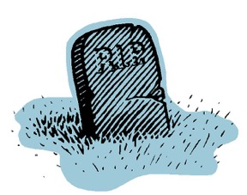
الحالة الوسطى
13
ماذا تعني؟
إن جدل الحالة الوسطى لا يدور حول الجسد لأنه يعاني من التحلل إلى العناصر الكيميائية المكونة له... ونتيجة لذلك يعود الجسد إلى التراب الذي جاء منه حتى القيامة (تك 2: 7؛ 3: 19؛ جا 3 :20) (هويت، 34)
إنه بخصوص النفس والروح

Slide 22
الحالة الوسطى
13
روح الشخص
موت الجسد
قيامة الجسد
حالة البشر بين موتهم والقيامة – ميلارد إريكسون

Slide 23
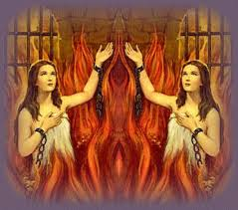
الحالة الوسطى
تمسكت الكنيسة الكاثوليكية المبكرة بأن هناك أربعة مناطق للحالة الوسطة:
1. الهاوية: عالم الأموات مع هوة فاصلة للأشرار والأبرار
2. المطهر: يجب أن يتم تنقية (تطهير) من سيدخلون السماء من خطاياهم الباقية عبر الألم
Notes:
Here are some views of the intermediate state as held by the early Christian Church.
Which is essentially the Roman Catholic Theory of Purgatory.

Slide 24
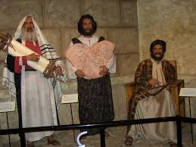
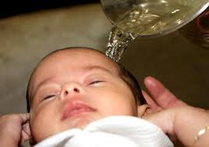
الحالة الوسطى
3. ليمبوس الآباء: قديسي العهد القديم الذين انتظروا موت المسيح والقيامة حتى يذهبوا إلى السماء
4. ليمبوس الرضع: نفوس جميع الرضع الذين ماتوا بدون معمودية
Notes:
Here are some views of the intermediate state as held by the early Christian Church.
Which is essentially the Roman Catholic Theory of Purgatory.

Slide 25
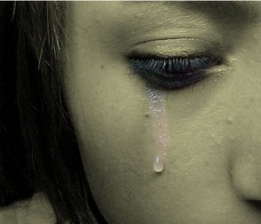
الحالة الوسطى
13
أهمية هذه العقيدة
يجب علينا امتلاك إجابات عملية للأشخاص السلبيين بسبب هذا السؤال
Notes:
Here are some views of the intermediate state as held by the early Christian Church.
Which is essentially the Roman Catholic Theory of Purgatory.

Slide 26
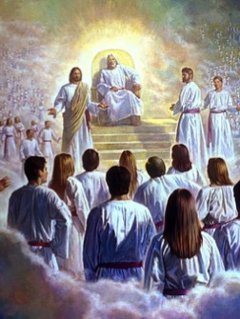
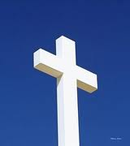
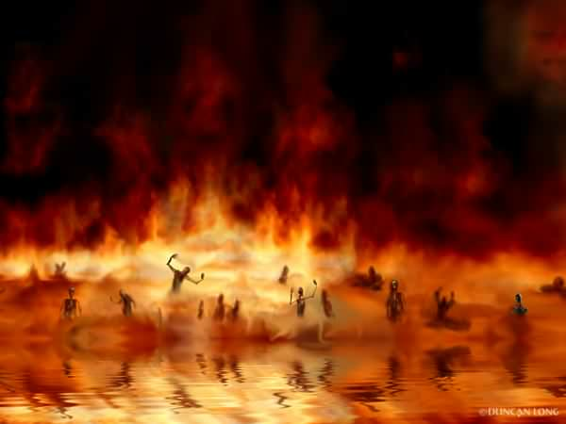
نقل الفردوس
8 لذلك يقول إذ صعد إلى العلاء سبى سبياً وأعطى الناس عطايا 9 وأما أنه صعد فما هو إلا أنه نزل أيضاً أولاً إلى أقسام الأرض السفلى 10 الذي نزل هو الذي صعد أيضاً فوق جميع السماوات لكي يملأ الكل
14و16
السماء
أف 4: 8-10
... اليوم تكون معي في الفردوس
اختطف هذا إلى السماء الثالثة... اختطف إلى الفردوس
لوقا 23: 43
2 كو 12: 2، 4
ش
ي
ئ
و
ل
الفردوس
18 فإن المسيح أيضاً تألم مرة واحدة من أجل الخطايا البار من أجل الأثمة لكي يقربنا إلى الله مماتاً في الجسد ولكن محيى في الروح
19 الذي فيه أيضاً ذهب فكرز للأرواح التي في السجن 20 إذ عصت قديماً حين كانت أناة الله تنتظر مرة في أيام نوح إذ كان الفلك يبنى الذي فيه خلص قليلون أي ثماني أنفس بالماء
الهاوية
1 بط 3: 18-20
الهاوية
رؤ 20: 14-15
لوقا 16: 26
جهنم
جهنا
بحيرة النار
بحيرة الألم المشتعلة
الموت الثاني
.... بيننا وبينكم هوة عظيمة قد أثبتت حتى إن الذين يريدون العبور من ههنا إليكم لا يقدرون ولا الذين من هناك يجتازون إلينا
وطرح الموت والهاوية في بحيرة النار هذا هو الموت الثاني وكل من لم يوجد مكتوباً في سفر الحياة طرح في بحيرة النار
Notes:
Paradise before Christ's death was part of OT Sheol, or the underworld of the dead, both saved and unsaved. But Jesus brought Paradise up to God after his resurrection. Also, Hades is different from Hell in that Hades is a temporary place of punishment now while Hell is the future and eternal place of torment.
___________________
Common-472
ES-03-Reincarnation&SpiritsInPrison-45
OB-38-Salvation-45
NS-08-2Cor-268
NS-21-1Peter-235
NS-22-Rev20-22-slide 155

Slide 27
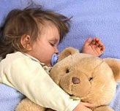
الحالة الوسطى
17
وجهات نظر إيريناوس
رقاد النفس
يقول أن النفس خلال الفترة الزمنية ما بين الموت والقيامة تكون في حالة من اللاوعي أو النوم
تنكر هذه النظرة وجود منفصل عند الموت للنفس الإنسانية وأن نوم الجسد المادي سيستيقظ يوماً ما في القيامة

Slide 28
الحالة الوسطى
17
يسيء رقاد النفس فهم المقاطع الكتابية حيث أن استعارة الرقاد تشير إلى الموت:
1. موت استفانوس يوصف بأنه رقاد (أع 7: 60)
2. ذكر بولس أن داود رقد بعدما خدم مقاصد الله (أع 13: 36)
3. يستخدم بولس نفس الإستعارة بشكل متكرر (1 كو 15: 6، 18، 20، 51، 1 تس 4: 13-15)
4. استخدم يسوع نفس الإستعارة عن لعازر (يو 11: 11، 14)

Slide 29
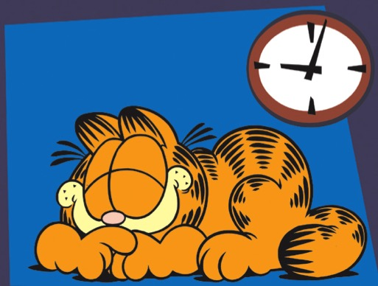
الحالة الوسطى
17
المسألة:
يسيء مفهوم رقاد النفس فهم الكتاب المقدس فكثيراً ما وُصِف الموت على أنه نوم في العهد الجديد، لكن من الواضح أننا نتعامل مع كلمة تتكلم عن الظاهر وليس الحقيقة
Notes:
Another view: Annihilation of the unbeliever at death. Both soul and physical body..

Slide 30
الحالة الوسطى
17
2 كورنثوس 5: 6-8 6 فإذا نحن واثقون كل حين وعالمون أننا ونحن مستوطنون في الجسد، فنحن متغربون عن الرب 7 لأننا بالإيمان نسلك لا بالعيان 8 فنثق ونسر بالأولى أن نتغرب عن الجسد ونستوطن عند الرب.
فيلبي 1: 21-23 21 لأن لي الحياة هي المسيح والموت هو ربح 22 ولكن إن كانت الحياة في الجسد هي لي ثمر عملي فماذا أختار؟ لست أدري 23 فإني محصور من الاثنين: لي اشتهاء أن أنطلق وأكون مع المسيح ذاك أفضل جداً.
Notes:
There are 2 verses which destroys the concept of soul sleep even if just taken at face value.
There is a separation of the body and soul after death, and not a state of sleep.

Slide 31
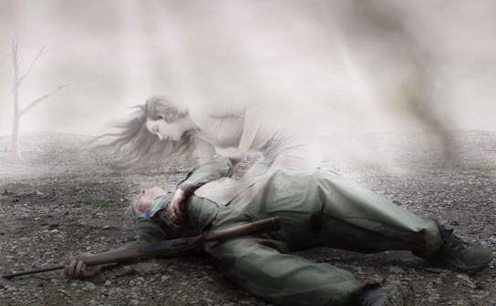
الحالة الوسطى
بناء على النص الكتابي نلخص أنه عند الموت يستمر وجود كل من المخلّصين وغير المخلّصين (لوقا 16: 19-31)
ليس هناك توقف للوجود بل بالأحرى انفصال بين الجسد والنفس: المؤمن مباشرة إلى محضر المسيح وغير المؤمن إلى مكان العقاب.
Notes:
Although there is not yet a resurrection of the body for the believer, the believer still consciously enjoys the glorious presence of Christ in paradise while the unbeliever consciously exists in a place of punishment till the resurrection of the unsaved.

Slide 32
الحالة الوسطى
17
المطهر:
يعلم الكاثوليك أنه بعد الموت مباشرة تتحدد حالة الشخص الأبدية وتصبح النفس مدركة لدينونة الله عليها
تتحرك الروح من تلقاء نفسها لتسرع إما إلى السماء أو جهنم أو المطهر حسب وجهتها الأخيرة.

Slide 33
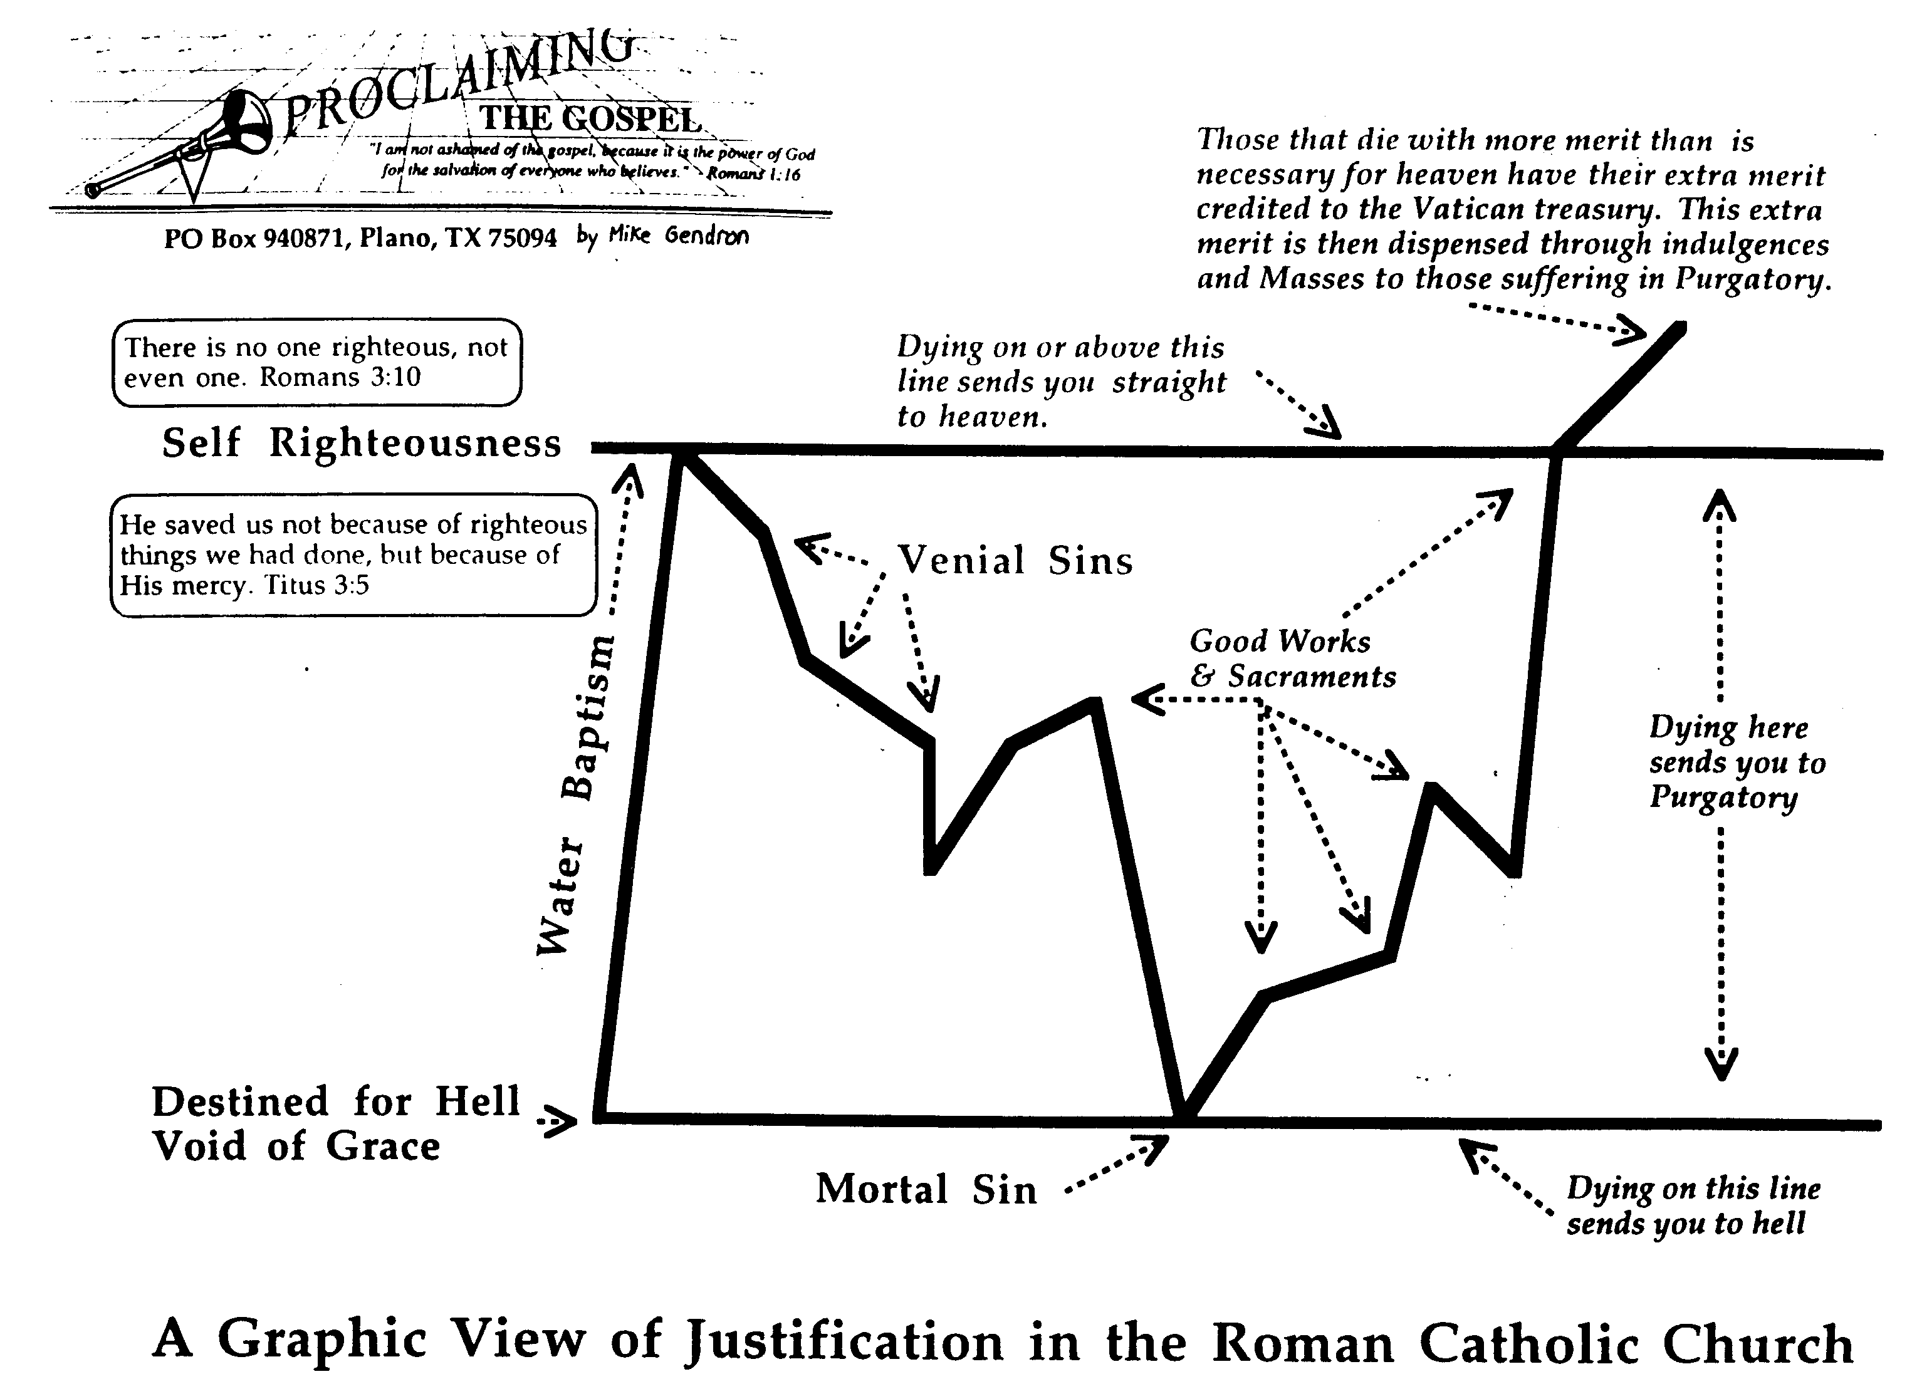
النظرة الكاثوليكية للتبرير
174ب
أولئك الذين يموتون بجدارة أكثر مما هو ضروري للسماء لديهم مزاياهم الإضافية تُنسب إلى خزينة الفاتيكان. ثم يتم تقديم هذه الميزة الإضافية من خلال الغفران والجماهير لأولئك الذين يعانون في المطهر.
الموت على هذا الخط أو فوقه يرسلك مباشرة إلى الجنة.
ليس بار ليس ولا واحد (رو 3: 10)
البر الذاتي
لا بأعمال في بر عملناها نحن بل بمقتضى رحمته خلصنا (تيطس 3: 5)
الخطايا العرضية
الأعمال الصالحة والأسرار المقدسة
الموت هنا يرسلك إلى المطهر
معمودية الماء
مقدر للجحيم خال من النعمة
خطايا مميتة
الموت على هذا الخط يرسلك مباشرة إلى الجحيم
عرض بياني للتبرير في الكنيسة الرومانية الكاثوليكية
Notes:
NS-09-Galatians-slide 110
FU-02-Death-slide 33

Slide 34
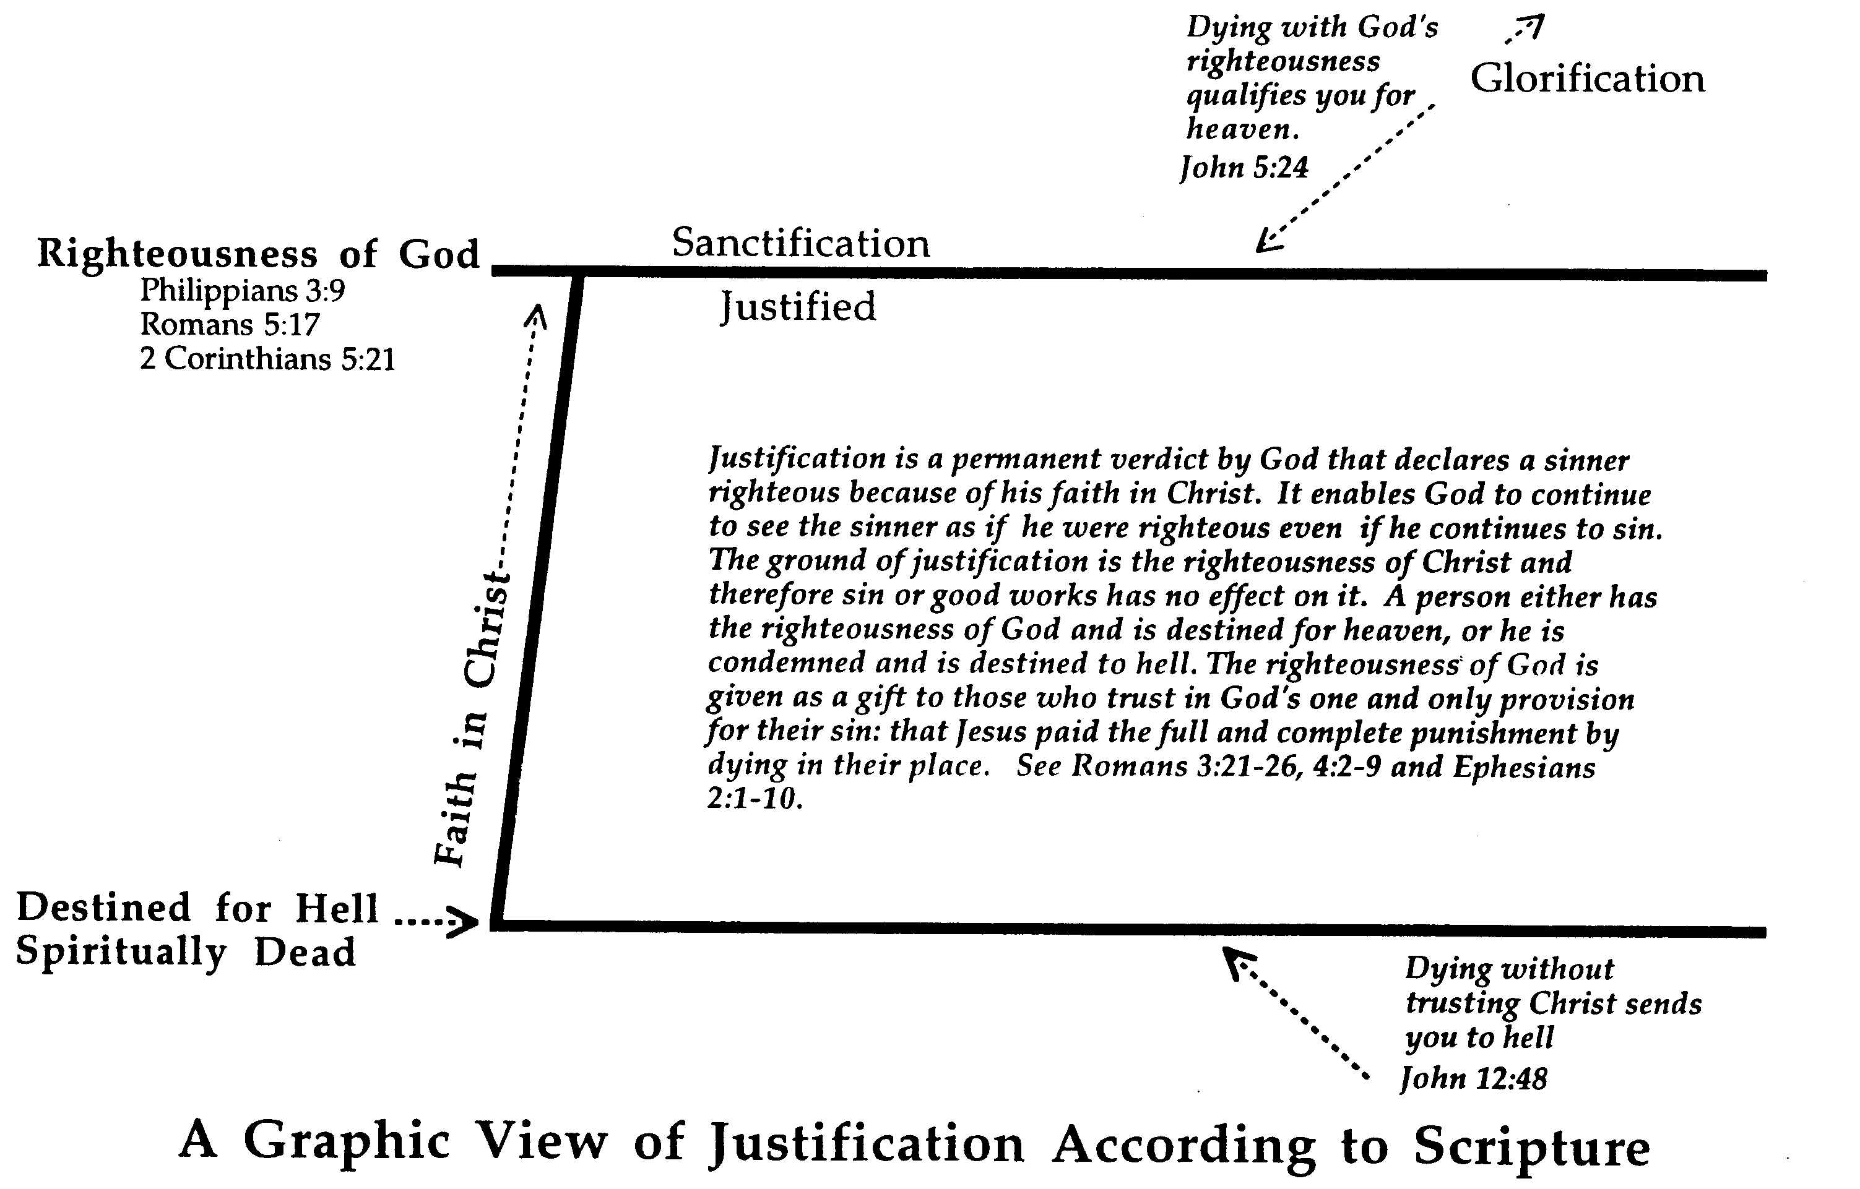
النظرة الكتابية للتبرير
174ت
إن الموت ببر الله يؤهلك للسماء (يوحنا 5: 24)
التمجيد
التقديس
بر الله
فيلبي 3: 9 رومية 5: 17 2 كورنثوس 5: 21
مبرر
التبرير هو حكم دائم من الله يعلن أن الخاطئ بار بسبب إيمانه بالمسيح. إنه يُمكِّن الله من الاستمرار في رؤية الخاطئ كما لو كان بارًا حتى لو استمر في الخطيئة. أساس التبرير هو بر المسيح ، وبالتالي فإن الخطيئة أو الأعمال الصالحة لا تؤثر عليه. الإنسان إما أن يكون له بر الله ومقدر له أن يذهب إلى الجنة ، أو أنه محكوم ومقدر له أن يذهب إلى الجحيم. يُمنح بر الله كهدية لأولئك الذين يثقون في تدبير الله الوحيد لخطيتهم: أن يسوع دفع العقوبة الكاملة والكاملة بموته بدلاً عنهم. انظر رومية 3: 21- 26 ؛ 4: 2-9 وأفسس 2: 1-10.
الإيمان بالمسيح
مقرر للجحيم
ميت روحياً
الموت دون أن تثق في المسيح يرسلك إلى الجحيم (يوحنا ١٢: ٤٨)
عرض بياني للتبرير حسب الكتاب المقدس

Slide 35
الحالة الوسطى
17
يتم تعليم أن المطهر حالة من العقوبة المؤقتة لأولئك الذين لم يتحرروا تماماً من الخطايا أو لم يدفعوا بعد ثمن خطاياهم العرضية بالكامل. إن مغفرة هذه الخطايا العرضية يمكن أن يتم من خلال ثلاث طرق مختلفة:
1. مغفرة غير مشروطة من الله
2. الألم وإتمام أعمال التوبة
3. الندم

Slide 36
17
يؤمن الكاثوليك بأن يسوع أخبر القديس غيرترود الكبير بأن هذه الصلاة تطلق 1000 نفس من المطهر في كل مرة:
أيها الآب الأبدي أنا أقدم لك الدم الأغلى للإبن القدوس يسوع في اتحاد مع الجماهير الصارخة عبر العالم اليوم لكل النفوس المقدسة في المطهر آمين

Slide 37
الحالة الوسطى
17
يرفض البروتستانت المطهر لأن هذه النظرية معتمدة بشكل أساسي على أسفار الأبوكريفا التي لا يقبلها البروتستانت كأسفار قانونية
كما أنه يتضمن أيضاً الخلاص الذي يمكن تحقيقه بالأعمال وهو ما يتعارض مع الكتاب المقدس.

Slide 38
الحالة الوسطى
القيامة اللحظية
هذا أكثر مفهوم روائي وإبداعي في السنوات الأخيرة.
يعلم هذا المفهوم أنه عند الموت مباشرة يحصل المؤمن على جسد القيامة
يقول و. د. ديفيس أنه كان لبولس مفهومين مختلفين عن القيامة: أحدهما في 1 كورنثوس 15 والآخر في 2 كورنثوس 5
أي أنه في كورنثوس الثانية 5 لم يعد بولس يؤمن بالحالة الوسطى بل بالإنتقال الفوري إلى الحالة النهائية.

Slide 39
الحالة الوسطى
17
1. لا يستطيع شيء أن يفصل المؤمن عن الرب يسوع المسيح ولا حتى الموت (رو 8: 38-39)
2. لا يجب أن يخاف المؤمنون من الموت لأن يسوع الذي هزم الموت معنا (مز 23: 4)
3. يأتي الموت بالمؤمنين مباشرة إلى محضر المسيح، فسواء كان الشخص يحيا في الجسد المادي أو تركه سيذهب إلى محضر المسيح. هناك فقط حالتين للوجود مذكورتين هنا (2 كو 5: 6-8)
Notes:
Another passage which suggests this is Phil 1:21-23, where Paul believes that death meant to be in the presence of Christ.
There is not a lot of information regarding this intermediate state because our hope is in the resurrection when all will be complete.
However, there are some certainties given by the Scriptures regarding what happens to the believer at death.

Slide 40
Black

Slide 41
الرابط للعرض التقديميِّ "علم الأخرويَّات (الإسخاتولوجيا)" متاحٌ على الموقع الإلكترونيّ: BibleStudyDownloads.org
أحصل على هذا العرض التقديمي مجاناً
Notes:
ES Eschatology (Future) in Arabic
______________
Common-20

